Slide 1
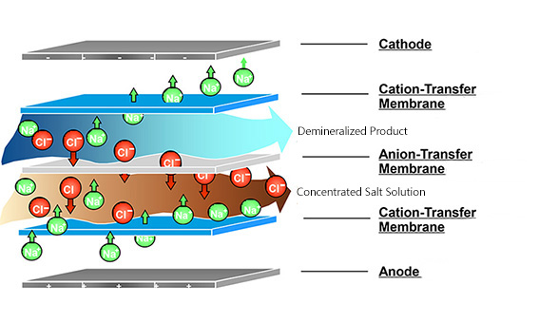
BIC-UCS
Utilização do sistema com membranas de eletrodiálise como alternativa para a remoção de cátions em efluentes com alta taxa de concentração
Keiti Gilioli Tosin (BIC-UCS), Mára Zeni (orientadora).
Introdução
Metodologia
Os processos de separação por membranas demonstram-se promissores métodos para a geração de compostos com determinadas especificações. Dentre eles, encontra-se a eletrodiálise (ED), que consiste na migração seletiva de íons por influência de um campo elétrico. Essa técnica é muito utilizada para a diminuição da concentração em soluções salinas e, portanto, ideal para o tratamento de efluentes.
O sistema de eletrodiálise combina a utilização de membranas íon-seletivas, que são permeáveis por cátions ou ânions, com a adição de um gradiente de potencial elétrico, objetivando a remoção de espécies iônicas de soluções aquosas.
Atualmente, vem-se estudando a utilização da eletrodiálise para remoção de compostos em efluentes galvânicos, que se originam de processos industriais e possuem altas concentrações de metais nocivos ao meio ambiente e à saúde humana. O presente trabalho tem por objetivo analisar a eficiência de uma célula de eletrodiálise quando essa é aplicada no tratamento de efluentes galvânicos.
Resultados e discussão
Figura 1. Representação do transporte de íons em uma célula de eletrodiálise.
Os cátions migram em direção ao cátodo, permeiam as membranas catiônicas e são barrados pela membranas aniônicas. O inverso ocorre com os ânions que são encaminhados para o anodo. A partir disso, origina-se e uma solução diluída e uma solução concentrada.
Para encontrar a voltagem ideal a ser aplicada no sistema, é necessária a elaboração de uma curva corrente-potencial, o que permite operar com maior eficiência. Através da analise de dois experimentos constatou-se mudanças no comportamento das soluções, como variação de PH, temperatura e condutividade.
Foram realizados experimentos em uma célula de eletrodiálise de bancada de dois compartimentos, membranas comerciais HDX 100 e o uso de água Milliq com a adição de três gotas de HCL como eletrólito, permitindo o fluxo de íons da solução inicialmente concentrada para a solução condutora. O efluente galvânico a ser tratado possui uma alta concentração de cobre, fósforo, níquel e zinco. O intuito seria a remoção desses elementos, com exceção do fósforo que é barrado pela membrana catiônica utilizada.
Utilizou-se eletrodos de platina, como força motriz do sistema. Em um período de trinta minutos verificou-se as variações de condutividade e PH das substâncias de ambos compartimentos da célula com a utilização de um condutivímetro de bancada e peagâmetro, para um maior controle do processo.
Figura 2. Teste 1. Variação do PH do efluente (compartimento anódico) e do eletrólito (compartimento catódico) decorrente do tempo e do aumento de potencial em 2 V (iniciado com 10 V) a cada meia hora.
Figura 3. Teste 2. Variação do PH do efluente (compartimento anódico) e do eletrólito (compartimento catódico) decorrente do tempo e do aumento do potencial em 3 V a cada meia hora.
Referências
Conclusão
[1] BERNARDO, Guilherme Legramanti. Avaliação do emprego da eletrodiálise como alternativa para o tratamento de efluentes cianídricos de eletrodeposição de prata. 2015. 82 f. TCC (Graduação) - Curso de Engenharia Química, Centro de Ciências Exatas, Universidade de Caxias do Sul, Caxias do Sul, 2015.
[2] ANADÃO, Pricila. Ciência e Tecnologia de Membranas. Sp: Artliber, 2010. 200 p.
[3] BENVENUTI, Tatiane. Avaliação da eletrodialise no tratamento de efluentes de processos de eletrodeposição de níquel. 2012. 11 f. Dissertação (Mestrado) - Curso de Engenharia de Materiais, Centro de Ciências Exatas, Universidade Federal do Rio Grande do Sul, Porto Alegre, 2015. Disponível em: <http://hdl.handle.net/10183/60652>. Acesso em: 20 ago. 2017.
[4] OCAL, Umran Tezcan Un And Sadettin Eren. Removal of Heavy Metals (Cd, Cu, Ni) by Electrocoagulation. International Journal Of Environmental Science And Development. Eskisehir, p. 425-429. jun. 2015.
O sistema de eletrodiálise para o tratamento de efluentes galvânicos é uma alternativa válida, já que os componentes do efluente são removidos sem a adição de produtos químicos. Os gastos com o processo de separação por membranas se demonstram mais acessíveis quando comparados com outros processos, sendo que com o aumento da corrente os custos capitais decrescem e os energéticos aumentam.
Os testes realizados com o intuito de determinar o valor de potencial ideal a ser utilizado não foram concluídos, já que o sistema alcançou a corrente limite da fonte. As amostras coletadas ainda não foram analisadas. Na continuidade deste trabalho serão recuperados níquel, cobre e zinco.
Agradecimentos

